Slide 1

Water en energie in beeld
Les 5 Energieverbruik en labels

Slide 2
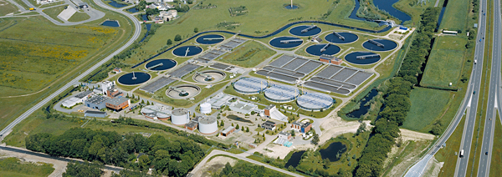
Vorige les: Stappen in de RWZI
Stap 1: Grofvuilverwijdering
Stap 2: Voorbezinking
Stap 3: Biologische reiniging
Stap 4: Nabezinking

Slide 3
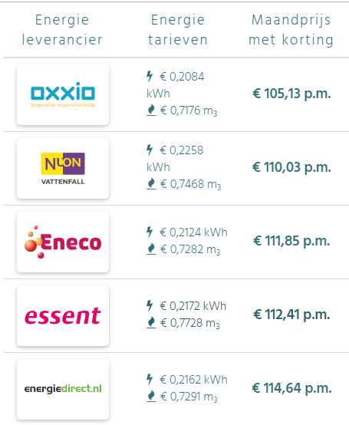

Verbruik in € uitrekenen
Vermogen * *
kW * h * € kWh

Slide 4
Besparing uitrekenen
Bestaande situatie:
Lamp met Vermogen van 40 Watt
Lamp brandt gemiddeld 1 uur per dag
Prijs elektriciteit € 0,40
Verbeter suggestie:
Wat is besparing aan elektriciteit als je de lamp vervangt door een exemplaar van 4 Watt?

Slide 5
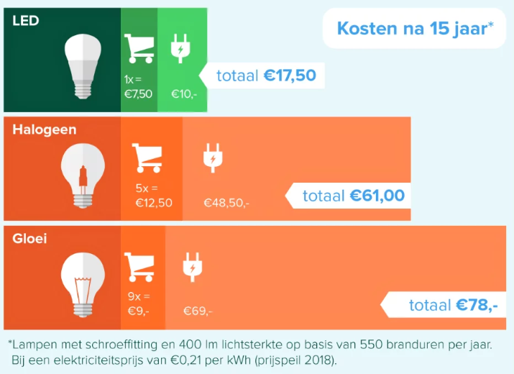
Vergelijken: Aanschafkosten & Levensduur

Slide 6

Opdracht: Energielabel
Ga op zoek naar een energielabel voor een van de volgende productgroepen:
  Koelkast en vriezer
  Vaatwasser
  Wasmachine
  Auto
  Huis
Maak een presentatie waarin je de volgende onderdelen duidelijk uitwerkt:
  De onderdelen van het energielabel en de betekenis er van.
  Tips rond het gebruik van het betreffende apparaat/product.
  Maak je presentatie aan de hand van een concreet voorbeeld!
  Je mag de opdracht in tweetallen uitwerken.
Straks gaan we een aantal presentaties doen.

Slide 7
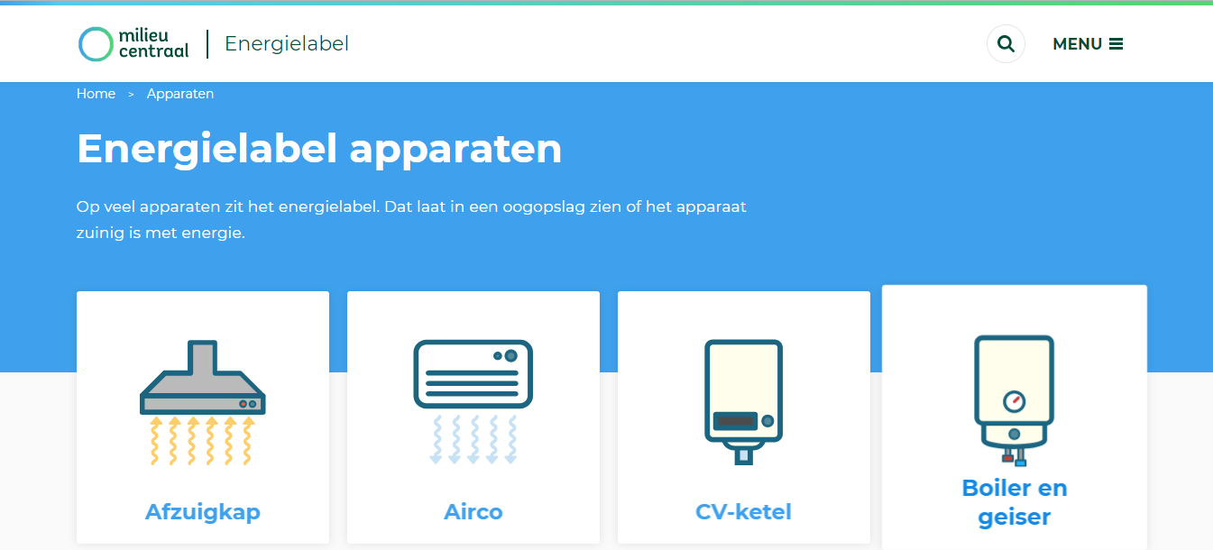
www.energielabel.nl

